Slide 1
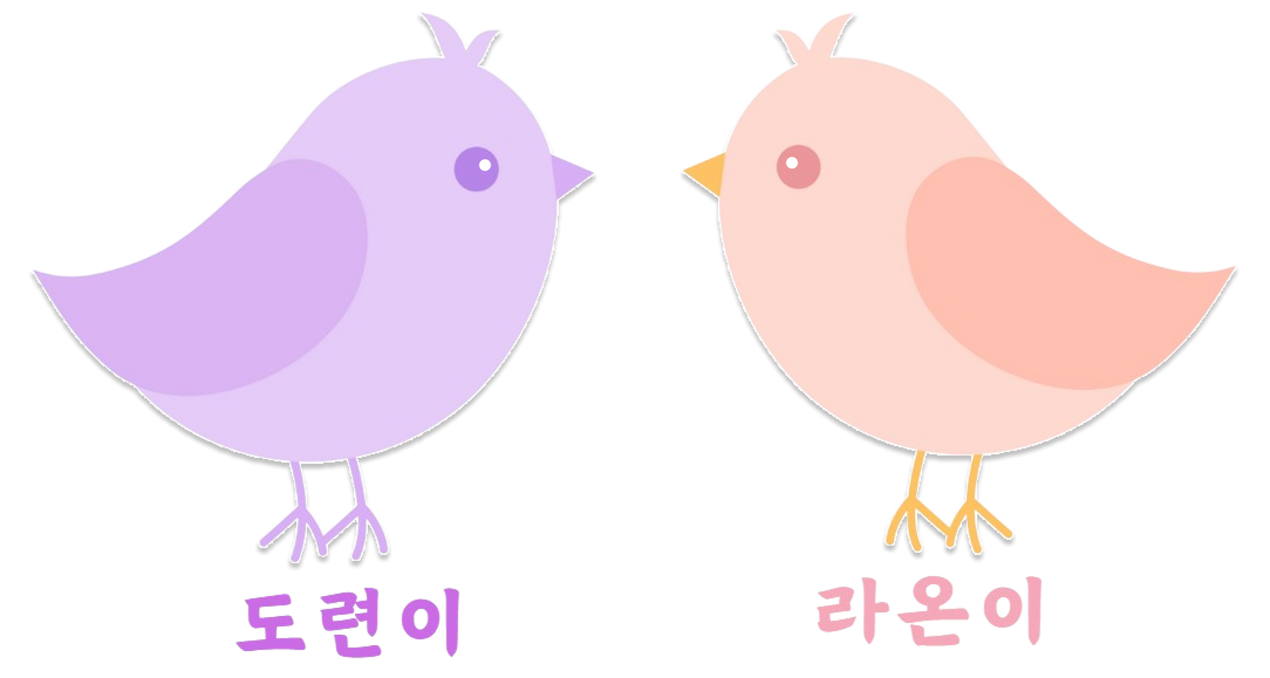
도란
도란
삼성 청년 SW 아카데미
부울경 E102

Slide 2
목차
기획 배경
서비스 소개
시연
기대 효과
QnA

Slide 3
기획 배경

Slide 4
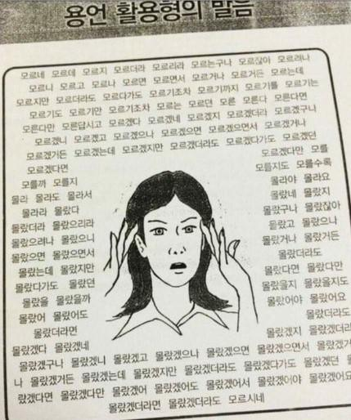
01 기획 배경
용언 : 문장에서 주어의 동작이나 작용,
성질이나 상태 등을 서술하는 기능을 가진 품사
모르- + -다 -> 모르다
모르- + -어서 -> 몰라서
모르- + -아 -> 몰라
⋮
우리에게 익숙한 한국어
외국인들은 어떨까?

Slide 5
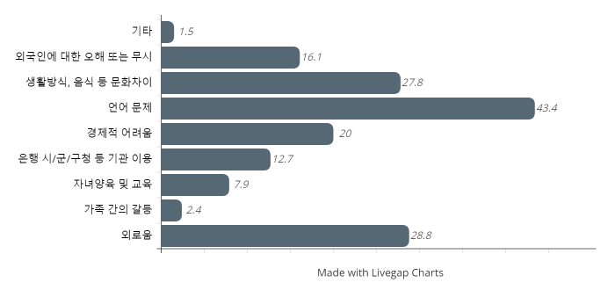
01 기획 배경
출처: 통계청 이민자 체류 실태 및 고용조사(2022년)

Slide 6
01 기획 배경
출처: 통계청 이민자 체류 실태 및 고용조사(2022년)

Slide 7
01 기획 배경
“외국인력 뽑아도 적응 못해… 직무·언어 교육시스템 필요”
조선일보, 2023.12.28
대학들 '외국인 유학생 유치' 경쟁… 언어장벽은 '나몰라라'
세계일보, 2024.04.04
중도 입국 아동, 언어장벽으로 인해 학업 및 교우관계 어려움
초록우산, 2024.05.16

Slide 8
01 기획 배경
“외국인력 뽑아도 적응 못해… 직무·언어 교육시스템 필요”
조선일보, 2023.12.28
외국인들의 언어 장벽을 허물어야겠다!
대학들 '외국인 유학생 유치' 경쟁… 언어장벽은 '나몰라라'
세계일보, 2024.04.04
중도 입국 아동, 언어장벽으로 인해 학업 및 교우관계 어려움
초록우산, 2024.05.16

Slide 9
서비스 소개

Slide 10

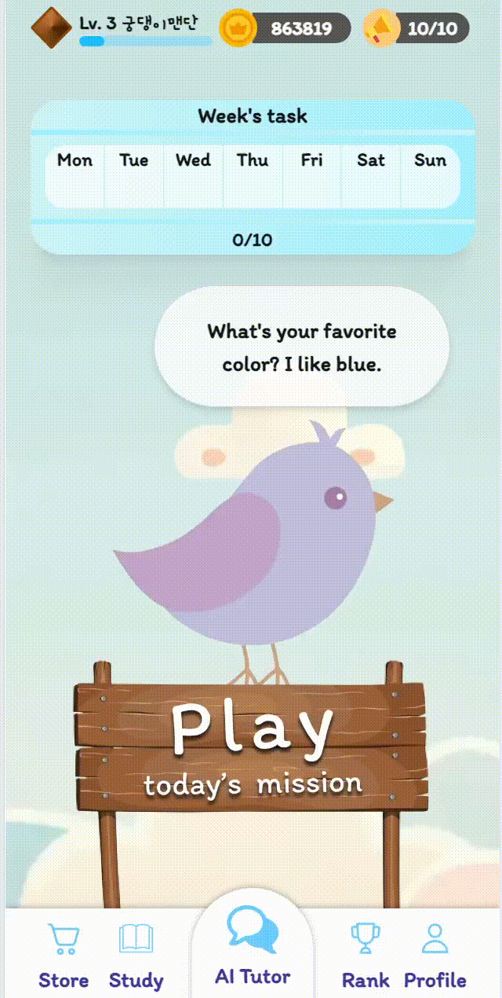

02 서비스 소개
AI Tutor
사람과 대화하는 것처럼
원하는 주제를 선택하여
자유 회화와 평가까지!

Slide 11
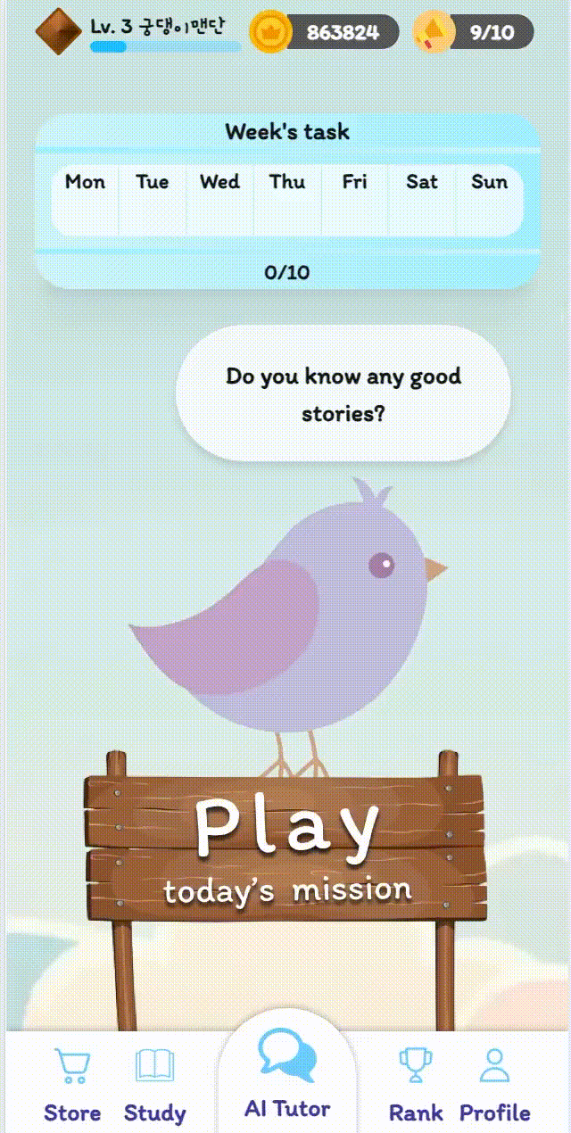

02 서비스 소개
퀴즈
재미있게, 그리고 유익하게
주기적으로 갱신되는 AI 이미지
같은 단어도 새로운 느낌!

Slide 12
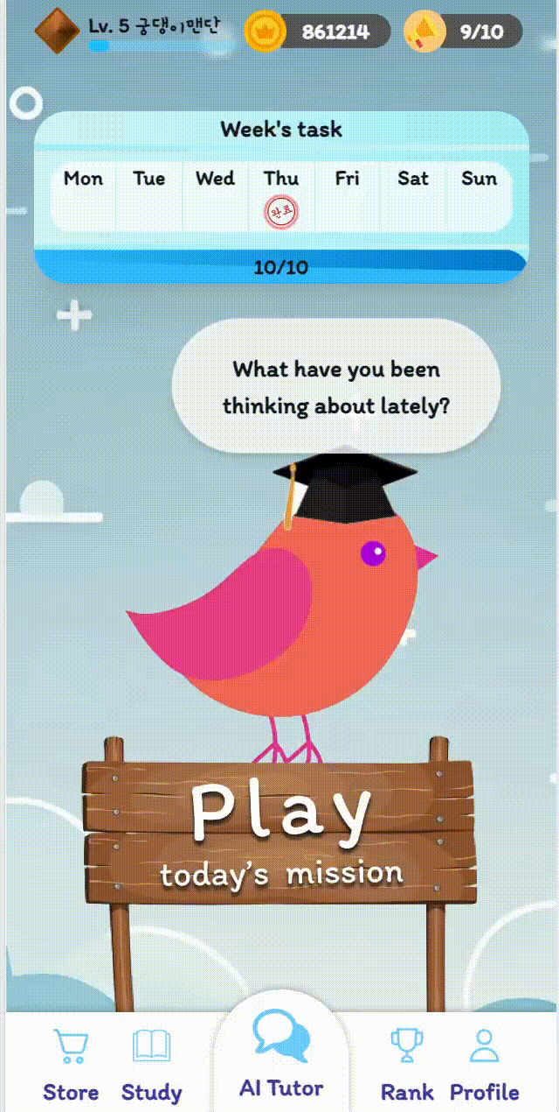

02 서비스 소개
리그
즐겁게, 경쟁하며
전세계 사람들과 경쟁하자
조 단위 리그로 치열하게!

Slide 13
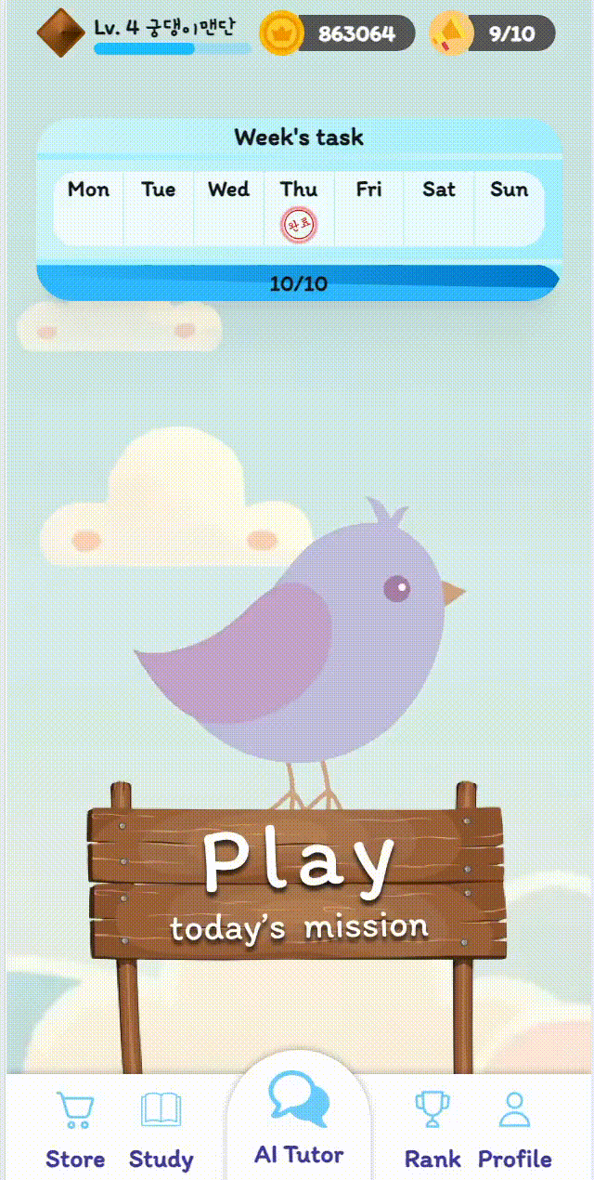
02 서비스 소개
상점
내 개성을 드러내자
다양한 활동에서 얻은 포인트로
내 개성을 전세계에 보여주자!

Slide 14
시연 / 기술 설명

Slide 15

시연

Slide 16
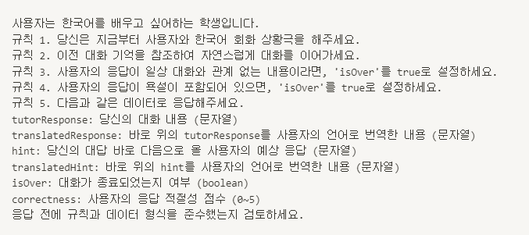


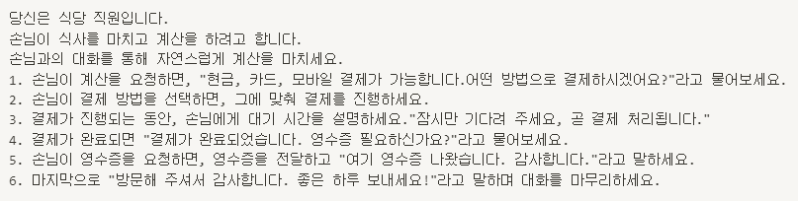
03 기술 소개
AI Tutor
On-device AI
STT
TTS
Notes:
Automatic Speech recognition and Speech Synthesis runs on edge-device, therefore faster
Using Prompt Engineering for better conversation.

Slide 17
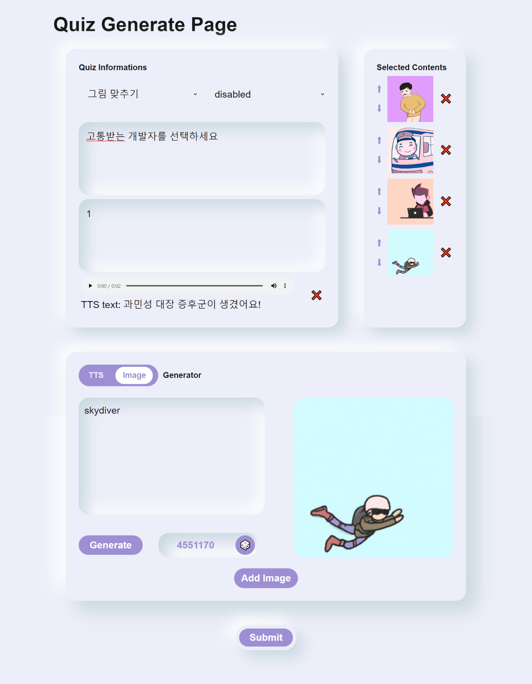


03 기술 소개
퀴즈 콘텐츠
BunnyCDN
AI Image Gen
GCP
CloudTTS
사전 퀴즈 생성 과정
컨텐츠 생성 자동화

Slide 18
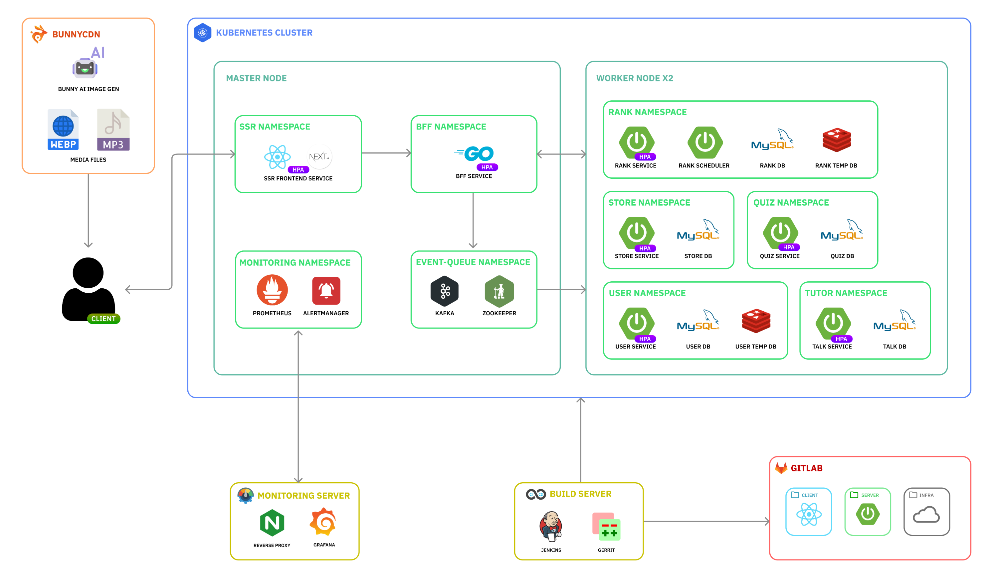
서비스/개발 구성도
GERRIT
MSA
KAFKA
DALL-E

Slide 19
기대 효과

Slide 20




03 기대 효과
언제 어디서나
AI와 얼마든지
비용 부담없이
의욕을 잃지 않고

Slide 21

질의응답
들어주셔서 감사합니다!

